Slide 1




Asociación entre posición socioeconómica y etapa de diagnóstico oncológico: hallazgos en redes públicas de Chile. ID 1894
Camilo Guerrero-Nancuante^{1,2}, Pamela Eguiguren³, Isabel Abarca-Baeza^{4,5}, María Luisa Garmendia⁶
¹Programa de Doctorado en Salud Pública, Escuela de Salud Pública Dr. Salvador Allende, Universidad de Chile. ² Escuela de Enfermería, Universidad de Valparaíso. ³ Escuela de Salud Pública Dr. Salvador Allende, Facultad de Medicina, Universidad de Chile. ⁴ Instituto Nacional del Cáncer, Ministerio de Salud. ⁵ Programa de Doctorado en Metodología de la Investigación Biomédica y Salud Pública, Universitat Autònoma de Barcelona. ⁶ Centro de Investigación en Ambientes Alimentarios y Prevención de Enfermedades Crónicas asociadas a la Nutrición (CIAPEC), Instituto de Nutrición y Tecnología de los Alimentos (INTA), Universidad de Chile.
Financiamiento: Proyecto EquityCancer-LA es financiado por el programa de investigación e innovación Horizonte 2020 de la Unión Europea bajo el acuerdo de subvención nro. 965226 de la convocatoria SC1-BHC-17-2020, Global Alliance for Chronic Diseases (GACD) - Prevención y/o diagnóstico precoz del cáncer.

Slide 2

Introducción
Cáncer principales causas de muerte
25% en Chile [1].
Predictores
Enfermedad, Sist. Salud, personas/entorno [2,5-6].
Evidencia internacional: Asociación entre alta pobreza de área y etapa avanzada en 14 de 21 cánceres en EE.UU. En UK, en 4 de 10 cánceres [8].
Contexto: Chile existen altas inequidades socioeconómicas , sistema de salud altamente fragmentado, GES oncológicas foco TTO [9-11]→ > fuerza de asociación
Desafío Chile.
Dg Ca mama TNM I-II Chile 60-70% vs UK 85% [3,4].
Diagnóstico temprano
Tasa superv. Ca mama TNM I >95% vs TNM IV 30% [2].
Posición socioeconómica (PSE) Atributos sociales y económicos que sitúan en la sociedad [7].
Objetivo
Analizar la asociación entre PSE y etapa de diagnóstico de cáncer en dos redes públicas de salud de la Región Metropolitana de Santiago de Chile.
Notes:
Cuadro 1: Cerca del 10% a nivel mundial.
Cuadra 2: TNM III-IV etapa avanzada
Cuadro 4: Enfermedad: síntomas inespecíficos como lo que ocurre en personas con cáncer páncreas o pulmón, sistema de salud como la implementación de programas de cribado y de las personas/entorno la sensibilidad a síntomas y la PSE.
Cuadro 5: Indicadores más usados nivel educativo, ingresos del hogar, el tipo de ocupación.
Cuadro 6: Evidencia en países de alta renta. UK: Deprivacion de área y etapa tardía. Escasos estudios en America Latina y el Caribe. Hasta lo que conocemos, no ha sido estudiado en Chile. Útil para otros países con sistemas de salud similares: México, Colombia.

Slide 3
Materiales y métodos
Estudio transversal-analítico.
Tesis doctoral Proyecto EquityCancer-LA [12].
Población estudio: personas ≥ 18 años atendidas en red SSMN o SSMS.
Muestra
Aleatoria y proporcional según tipo de cáncer.
Periodo
agosto 2022 a diciembre de 2023 (643 personas)
Dg < 12 meses.
Exclusión: personas con tumor benigno o recurrentes.
343 participantes.
Diagnóstico primerio de Ca mama, colorrectal, gástrico, pulmonar, vesical, renal, testicular o prostático.
1,2% NR; 8,3% fallecido; 8,9% no considerado por solo tto en Sist. Publ; 12,6% no criterios inclusión; 14,5% rechazo participar y 1,1% sin info estadío.
Materiales y Métodos

Slide 4
Variables y análisis estadístico
Variable dependiente Etapa de cáncer
Variables predictoras
Nivel educativo: cohorte nacimiento según promedio reportado CASEN. Bajo: menor escolaridad promedio según edad; Medio: escolaridad promedio; Alto: Ed. Superior.
Covariables
Recolección y análisis información
Recolección información: Encuesta EquityCancer-LA, comités oncológicos, FONASA.
Variable dicotómica según estudios previos (Lima et al.) [13].
Análisis: Modelos de regresión logística crudo y ajustados.
Ingresos formales por mes: según tramo FONASA. Tres grupos: Sin ingresos; ≤510 y >510 USD.
Jefa/e de hogar: Condición de principal proveedor económico del hogar (si/no).
Covariables: sexo, edad, tipo de cáncer, tamaño familiar y comorbilidades.
TNM I-II = Etapa temprana
TNM III-IV = Etapa avanzada.
Notes:
Cuadro 2: Siguiendo a Galobardes y colaboradores, consideramos conjunto de indicadores con el propósito de comprender de mejor manera el fenómeno en estudio.
Nivel educativo: siguiendo a Beebe-Dimmer y colaboradores, quienes clasificaron nivel educativo según cohortes de nacimientos ya que el logro educativo ha incrementado entre las cohortes. Tramos: 18-44 quienes reportaron menos de 12 años de educación, 45 o más quienes solo tuvieron educación primaria o menor.
Ingresos formales: Cambio de pesos chilenos a USD promedio entre 01 de agosto 2022 al 31 de diciembre de 2023.
Jefe de hogar: de acuerdo a Conway y colaboradores, importante estratificador social.
Analizamos la multicolinealidad entre estas variables de SEP mediante Factor de inflación de la varianza (VIF) con un límite de 10 y tolerancia de 0.1
Estudio aprobado por comités de ética del SSMN y SSMS.

Slide 5
Variables | Etapa de diagnóstico de cáncer (n,%) |  |  | Valor p
 | Total (n=343, 100,0%) | Temprano (n=209, 60,9%) | Avanzado (n=134, 39,1%)
Edad (Mediana, RIC) | 63 (54-71) | 62 (53-70) | 66 (58-73) | 0,014*
Sexo
Mujer | 203 (59,2) | 131 (62,7) | 72 (53,7) | 0,100
Hombre | 140 (40,8) | 78 (37,3) | 62 (46,3)
Tamaño familiar |  |  |  | 0,525
1 (vive solo) | 39 (11,4) | 27 (12,9) | 12 (9,0)
2 | 106 (30,9) | 64 (30,6) | 42 (31,3)
3 o más | 198 (57,7) | 118 (56,5) | 80 (59,7)
Comorbilidades |  |  |  | 0,769
No | 203 (59,2) | 125 (59,8) | 78 (58,2)
Si | 140 (40,8) | 84 (40,2) | 56 (41,9)
Tipo de cáncer |  |  |  | 0,004*
Mamario | 130 (37,9) | 91 (43,6) | 39 (29,1)
Colorrectal | 86 (25,1) | 40 (19,1) | 46 (34,3)
Pulmonar | 23 (6,7) | 9 (4,3) | 14 (10,5)
Próstata | 58 (16,9) | 37 (17,7) | 21 (15,7)
Gástrico | 18 ( 5,2) | 12 (5,7) | 6 (4,5)
Renal/Vesical | 21 (6,1) | 14 (6,7) | 7 (5,2)
Testicular | 7 (2,1) | 6 (2,9) | 1 (0,7)
Resultados
Resultados

Slide 6
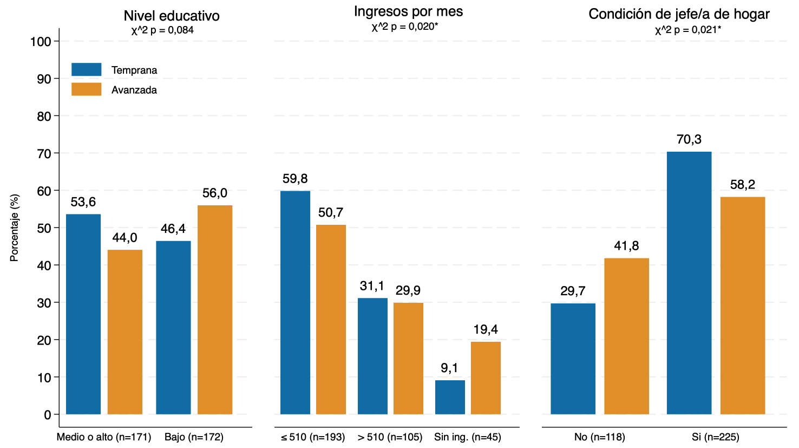
Distribución porcentual de etapa de diagnóstico de cáncer (temprana o avanzada) según indicadores de posición socioeconómica (n=343)
Resultados
Resultados

Slide 7
Modelos de regresión logística de etapa avanzada de diagnóstico de cáncer en dos redes públicas de salud en Chile (n=343)
Variables | Modelo crudo | Modelo 1ª | Modelo 2^{b} | Modelo 3^{c}
 | OR (IC95%) | OR (IC95%) | OR (IC95%) | OR (IC95%)
Nivel educativo
Medio/Alto | Ref | Ref | Ref | Ref
Bajo | 1,46 (0,95-2,27) | 1,36 (0,86-2,14) | 1,42 (0,89-2,28) | 1,52 (0,94-2,46)
Ingresos formales por mes
>510 USD | Ref | Ref | Ref | Ref
Sin ingresos formales | 2,22 (1,09-4,52)* | 2,32 (1,13-4,77)* | 2,14 (1,02-4,53)* | 1,93 (0,90-4,14)
≤ 510 USD | 0,88 (0,54-1,45) | 0,82 (0,49-1,37) | 0,81 (0,48-1,37) | 0,76 (0,44-1,30)
Jefe de hogar
Si | Ref | Ref | Ref | Ref
No | 1,70 (1,08-2,68)* | 1,99 (1,24-3,22)* | 1,83 (1,11-3,02)* | 1,77 (1,07-2,96)*
ª Con cada variable de PSE ajustado por sexo y edad. ^{b} Con cada variable de PSE ajustado por todas las covariables (edad, sexo, tamaño familiar, comorbilidades y tipo de cáncer). ^{c} Con todas las variables de PSE ajustado por todas las covariables (edad, sexo, tamaño familiar, comorbilidades y tipo de cáncer).
Resultados

Slide 8
Conclusión
Independiente del tipo de cáncer, sexo, edad, tamaño familiar y comorbilidades, la PSE (ingresos y jefe de hogar) se asoció a diagnóstico en etapa avanzada.
Hallazgos similares en EE.UU: asociación bajos ingresos y diagnóstico avanzado de Ca. Mama (OR=1,27) (Riba et al.) [14] y próstata (OR=2.32) (Clegg et al.) [15].
Posibles mecanismos explicativos: Menor PSE → mayor exposición a factores etiológico, menor conocimiento signos/síntomas y del sistema salud para iniciar proceso dg, mayores dificultades para acceder atención de salud → Etapa avanzada.
Los hallazgos sugerirían la necesidad de fortalecer las estrategias de detección temprana de cáncer desde una perspectiva de equidad en salud.

Slide 9
Referencias
Instituto Nacional de Estadísticas (INE). Anuario de Estadísticas Vitales 2019 https://www.ine.cl/docs/default-source/nacimientos-matrimonios-y-defunciones/publicaciones-y-anuarios/anuarios-de-estad%C3%ADsticas-vitales/anuario-de-estad%C3%ADsticas-vitales-2019.pdf?sfvrsn=97729b7b_5 (2020).
Cancer Research UK. Why is early cancer diagnosis important? https://www.cancerresearchuk.org/about-cancer/cancer-symptoms/why-is-early-diagnosis-important (2023).
Prieto, M. Epidemiología del cáncer de mama en Chile. Rev. Méd. Clín. Las Condes. 22, 428–435; 10.1016/S0716-8640(11)70447-3 (2011).
National Health Services (UK). Cancer registrations statistic, England 2021 https://digital.nhs.uk/data-and-information/publications/statistical/cancer-registration-statistics/england-2021---summary-counts-only/cancer-incidence-by-stage (2023).
American Cancer Society. Understanding advanced and metastatic cancer https://www.cancer.org/treatment/understanding-your-diagnosis/advanced-cancer/what-is.html (2020).
World Health Organization (WHO). Guide to cancer early diagnosis https://apps.who.int/iris/bitstream/handle/10665/254500/9789241511940-eng.pdf (2017)
Krieger, N. A glossary for social epidemiology. J. Epidemiol. Community Health. 55, 693–700 (2001).
Boscoe, F. P., Henry, K. A., Sherman, R. L. & Johnson, C. J. The relationship between cancer incidence, stage and poverty in the United States. Int. J. Cancer. 139, 607–612; 10.1002/ijc.30087 (2016).
Ministerio de Desarrollo Social y Familia. Acceso a salud en la población chilena. Encuesta CASEN 2022 https://observatorio.ministeriodesarrollosocial.gob.cl/storage/docs/casen/2022/Resultados_Salud_Casen2022.pdf (2024).
Juárez, L. A. et al. Reformas de atención primaria en América Latina: avances en Brasil, Chile, Colombia, México y Perú. Gac. Sanit. 38, 102430; 10.1016/j.gaceta.2024.102430 (2024).
Organization for Economic Cooperation and Development (OECD). Society at a glance 2019: OECD social indicators 10.1787/soc_glance-2019-en (2019).
Vázquez, M.L. et al. Improving equity in access to early diagnosis of cancer in different healthcare systems of Latin America: protocol for the EquityCancer-LA implementation-effectiveness hybrid study. BMJ Open. 12, e067439; 10.1136/bmjopen-2022-067439 (2022).
Lima, K. Y. N. de, Cancela, M. de C. & de Souza, D. L. B. Spatial assessment of advanced-stage diagnosis and lung cancer mortality in Brazil. PLoS One. 17, e0265321; 10.1371/journal.pone.0265321 (2022).
Riba, L. A., Gruner, R. A., Alapati, A. & James, T. A. Association between socioeconomic factors and outcomes in breast cancer. Breast J. 25, 488–492; 10.1111/tbj.13250 (2019).
Clegg, L. X. et al. Impact of socioeconomic status on cancer incidence and stage at diagnosis: selected findings from the surveillance, epidemiology, and end results: National Longitudinal Mortality Study. Cancer Causes Control. 20, 417–435; 10.1007/s10552-008-9256-0 (2009).

Slide 10


